Slide 1
Dall’estetica alla filosofia dell’arte
Dall’estetica come scienza della conoscenza sensibile alla filosofia dell’arte come organo della Verità
Esplicitare le premesse del discorso kantiano: «La filosofia non è ancora giunta alla fine. Kant ha dato i risultati; mancano ancora le premesse. E chi può comprendere i risultati senza le premesse?»
[a Tubinga] «vi è già una grande schiera di kantiani […] Essi hanno estratto alcuni ingredienti del sistema kantiano (dalla superficie, s’intende), da cui […] la teologia che cominciava a intisichire presto si leverà più sana e più forte che mai» (Schelling a Hegel, 6 gennaio 1795)
Fichte; l’esperienza proto-romantica jenese; Spinoza-Renaissance

Slide 2
Schelling. La poesia organo della filosofia
Il sistema dell’idealismo trascendentale (1800)
ARTE E POESIA, CONSCIO E INCONSCIO
«Risulta di per sé che tanto la poesia e l’arte di per sé sole, quanto una esistenza separata di entrambe, non possano dar luogo al perfetto; che dunque [...] il perfetto non sia possibile se non per opera del genio, il quale, appunto per questo, è per l’estetica quello stesso che è l’Io per la ﬁlosoﬁa, cioè la suprema ed assoluta realtà, quel che, pur non divenendo mai obbiettivo, è causa di tutto l’obbiettivo»

Slide 3
«quel fondamento originario di ogni armonia fra il soggettivo e l’oggettivo, fondamento il quale poteva venire esposto nella sua originaria identità unicamente tramite l’intuizione intellettuale, grazie all’opera d’arte è stato tratto completamente fuori dal soggettivo ed è divenuto del tutto oggettivo […].
Ora, se soltanto l’arte riesce a rendere oggettivo, con valore universale, quel che il filosofo può esporre unicamente in modo soggettivo, c’è da attendersi – per trarre qui ancora questa conclusione – che la filosofia, com’è scaturita ed è stata nutrita dalla poesia nell’infanzia del sapere, e con essa tutte quelle scienze che per mezzo suo vengono recate a perfezione, una volta giunte alla loro pienezza, come altrettanti singoli fiumi riconfluiranno in quell’universale oceano della poesia da cui erano uscite. Quale poi sarà il tramite del ritorno della scienza alla poesia, non è in generale difficile a dirsi, questo termine intermedio essendo esistito nella mitologia, prima che fosse avvenuta questa separazione la quale ora sembra insuperabile. Ma come possa nascere una nuova mitologia, che non sia invenzione del singolo poeta ma di una generazione nuova che quasi rappresenti, per dir così, un unico poeta, ciò è un problema la cui soluzione si può attendere solamente dai futuri destini del mondo e dal corso ulteriore della storia”

Slide 4
Hegel prima di Hegel
Il più antico programma sistematico dell’idealismo tedesco (1796)
«Se non daremo alle idee una forma estetica, cioè mitologica, esse non avranno interesse per il popolo: se la mitologia non è razionale, il filosofo ne deve provare vergogna […], la mitologia deve divenire filosofica, così da rendere il popolo razionale, e la filosofia deve divenire mitologica, così da rendere sensibili i filosofi»

Slide 5
Hegel: l’arte come figura dello Spirito Assoluto I
Hegel sviluppa la sua estetica nella forma di una ﬁlosoﬁa dell’arte nell’ultima fase della sua vita.
Cicli di lezioni tenute all’Università di Heidelberg nel 1818 e a quella di Berlino tra il 1820 e il 1829
Gustav Hotho pubblica l’Estetica in tre tomi tra il 1835 e il 1838
Scritti teologici giovanili (1793-1800)
Oggetto dell’estetica: opere d’arte e, in genere, da tutti quei prodotti del fare umano che incorporano intenzionalmente ed espressivamente significati
[NB: tutte le citazioni seguenti dall’Estetica hegeliana sono tratte dall’edizione: G.W.F. Hegel, Estetica, a cura di N. Merker, con un saggio introduttivo di S. Givone, Einaudi, Torino 2014]

Slide 6
Hegel: l’arte come figura dello Spirito Assoluto II
Nel sistema hegeliano l’arte, insieme alla religione e alla filosofia, è una figura dello Spirito Assoluto.
Spirito Assoluto: ha superato l’opposizione tra Spirito soggettivo (la dimensione psichica e psicologica della soggettività umana) e Spirito oggettivo (il suo incarnarsi in relazioni etiche e sociali, come la famiglia, e in istituzioni, come lo Stato: figura suprema dello spirito oggettivo).
Il vero oggetto dell’estetica è l’arte in quanto rappresentazione sensibile dell’idea, superamento dell’immediatezza della natura
Idea del bello: a partire da Platone, ma aldilà dell’astrattezza delle idee platoniche
Obiezioni: - gioco; - senso; - illusione

Slide 7
«Signori, queste lezioni sono dedicate all’Estetica; il loro oggetto è il vasto regno del bello e, più dappresso, il loro campo è l’arte, anzi, la bella arte. Certo per questo oggetto il nome di «Estetica» non è completamente appropriato, poiché «Estetica» indica più esattamente la scienza del senso, del sentire e, in questo suo significato di una nuova scienza, o piuttosto di qualcosa che avrebbe dovuto divenire disciplina filosofica, ha avuto origine nella scuola wolffiana al tempo in cui in Germania si consideravano le opere d’arte in relazione ai sentimenti che dovevano produrre, per es. il sentimento del gradevole, della meraviglia, della paura, compassione ecc. A causa dell’improprietà, o meglio della superficialità di questo nome, si è poi cercato di forgiarne altri, per es. quello di «Callistica». Tuttavia, anche questo termine si mostra insufficiente, poiché la scienza che qui s’intende, considera non il bello in generale, ma puramente il bello dell’arte. Noi vogliamo perciò contentarci del nome di Estetica, giacché come semplice nome è per noi indifferente, e del resto è così entrato nel linguaggio comune che può essere conservato come nome. Tuttavia il vero e proprio termine per la nostra scienza è «filosofia dell’arte» e più specificamente «filosofia della bella arte»
Hegel, Estetica, Introduzione.

Slide 8
Hegel: l’arte come figura dello Spirito Assoluto III
Superiorità del bello artistico rispetto al bello naturale. Solo nell’opera d’arte si concretizza e si manifesta lo spirito nella sua libertà [arte libera]
«L’arte può essere usata come fuggevole gioco per servire al diletto e allo svago, per abbellire il nostro ambiente… ma solo nella sua libertà la bella arte è arte vera». Essa porta a coscienza il divino, i più profondi interessi dell’uomo
Attraverso l’Arte lo spirito conosce e realizza sé stesso, superando l’opposizione tra soggettività e oggettività; «La parvenza è essenziale all’essenza»
Questo superamento, che conduce a riconoscere il limite sensibile dell’arte, rispetto alla religione e alla filosofia, si dà storicamente: mediante un processo storico.

Slide 9
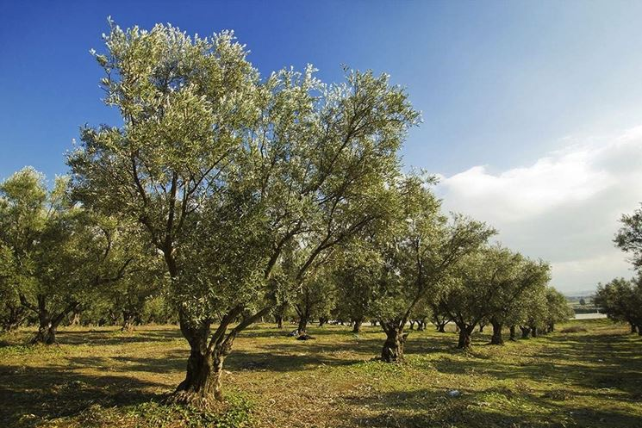
«Il bello naturale appare solo come un riflesso del bello appartenente allo spirito, come un modo imperfetto, incompleto, un modo che secondo la sua sostanza è contenuto nello spirito stesso» [vs principio di imitazione]

Slide 10
Il bello come apparire sensibile dell’idea
«Solo oltre l’immediatezza del sentire e degli oggetti esterni va cercata l’autentica realtà. Infatti, veramente reale è ciò che è in sé e per sé, il sostanziale della natura e dello spirito che dà a sé sì presenza ed esistenza, ma in questa esistenza rimane ciò che è in sé e per sé, e così soltanto è veramente reale»
Il bisogno dell’arte: l’antropo-poiesi
«Le cose naturali sono solo in modo immediato e una volta sola, ma l’uomo come spirito si raddoppia, in quanto egli dapprima è come la cosa di natura, ma poi è parimenti per sé, si intuisce, si rappresenta, pensa, e solo con questo attivo essere per sé è spirito»

Slide 11
Il bello come apparire sensibile dell’idea II
Il sensibile dell’arte e il sensibile immediato:
«in confronto con la parvenza della immediata esistenza sensibile e con quella della storiografia, la parvenza dell’arte ha il vantaggio di additare qualcosa tramite se stessa e di richiamare l’attenzione da sé ad un elemento spirituale che per mezzo suo deve venire a rappresentazione;
Invece l’apparenza immediata non presenta se stessa come illusoria, ma come il reale e il vero, pur essendo il vero reso impuro e nascosto dal sensibile immediato. La dura scorza della natura e del mondo abituale rendono allo spirito più difficile spingersi fino alle idee che non le opere d’arte»
«l’arte fa di ogni sua produzione un Argo dai mille occhi, perché si veda in ogni punto l’anima interna e la spiritualità»; «L’arte dà all’oggetto mille occhi affinché possa essere visto dappertutto (überall) [1823]

Slide 12
Il bello come apparire sensibile dell’idea III
In un’opera d’arte [in generale]: esterno sensibile + suo significato o contenuto [concezione semantico-intenzionalista dell’opera]
«Quell’esterno non vale per noi immediatamente, ma assumiamo che dietro vi sia un interno, un significato, che spiritualizza l’apparenza esterna. L’esterno allude a questa sua anima. Infatti un’apparenza che significhi qualcosa, non rappresenta se stessa e ciò che essa è come esterno [cfr. la morale della fiaba o il significato del simbolo] ] il significato è sempre qualcosa di più vasto di quel che non si mostri nell’apparenza immediata. In tal modo l’opera d’arte deve essere significativa e non deve apparire esaurita solo in queste linee, curve, superfici, incavi, scannellature della pietra, in questi colori, suoni, accordi di parole o in qualsiasi materiale venga impiegato, ma deve dispiegare una vitalità interna, un sentimento, un’anima, un contenuto, uno spirito, che è ciò che noi chiamiamo significato dell’opera d’arte»

Slide 13
Filosofia della storia dell’arte
Il processo storico che realizza l’unità concreta e la perfetta conciliazione tra idea e apparenza sensibile (estetica) è scandito in tre forme fondamentali che corrispondono a tre epoche della storia dello spirito:
- l’arte simbolica propria della civiltà dell’Oriente antico: Cina, India, Persia, Egitto);
- l’arte classica (propria della civiltà greca);
- l’arte romantica (propria della civiltà cristiana fino a comprendere tutta la modernità)

Slide 14
Filosofia della storia dell’arte II
Arte simbolica: l’idea non riesce a trovare una forma di espressione e di manifestazione adeguata: arte enigmatica e monumentale – l’arte simbolica per eccellenza è l’architettura.
Arte classica: raggiunge la forma del supremo equilibrio tra interno ed esterno, tra intenzione espressiva e forma estetica – l’arte classica per eccellenza è la scultura (unità tra la rappresentazione umana e quella divina) – importanza del rapporto con Winckelmann per la definizione hegeliana di arte classica
Arte romantica: lo spirito si mostra consapevole di sorpassare ogni manifestazione sensibile, prendendo coscienza di essere in sé stesso l’unità del finito e dell’infinito – le arti romantiche per eccellenza sono la pittura, la poesia e la musica.

Slide 15
Simbolica, classica, romantica
«L’arte simbolica cerca quella unità compiuta di significato interno e forma esterna, che la forma classica trova nella rappresentazione, per l’intuizione sensibile, della individualità sostanziale, e che l’arte romantica oltrepassa nella sua preminente spiritualità»
«La prima forma d’arte è quindi più una semplice ricerca della raffigurazione che possibilità di vera rappresentazione»

Slide 16
Arte simbolica
Simbolo come segno [vs Goethe, Schelling]
Arte persiana, indiana, arte dell’estremo Oriente
Gli Egizi: immortalità dell’anima e vita «inadeguata» dello spirito
«Le piramidi ci pongono dinanzi l’immagine semplice dell’arte simbolica stessa; sono cristalli immensi che nascondono in sé un interno che essi, come forma esterna prodotta dall’arte, così avvolgono che risulta chiaro che essi stessi esistono per questo interno, morto alla semplice naturalità, e solo in relazione ad esso. Ma questo regno della morte e dell’invisibile, che qui costituisce il significato, ha solo un lato, e più precisamente un lato formale, che appartenga al vero contenuto artistico, cioè l’essere sottratto all’esistenza immediata; e così per ora vi è solo l’Ade, e non ancora una vitalità, che, pur sottratta al sensibile come tale, sia al contempo spirito in sé esistente e quindi in sé libero e vivo. Perciò la forma per un tale interno resta al contenuto determinato di esso interamente esterna e semplice involucro»

Slide 17
Il simbolico enigmatico
Inadeguatezza tra forma materiale e contenuto spirituale dovuta all’incapacità del contenuto a determinarsi in forme sensibili compenetrando la materia della rappresentazione
«In quantità innumerevole, poste a centinaia una accanto all’altra, si incontrano in Egitto le Sﬁngi, fatte con la pietra più dura, levigate, coperte di gerogliﬁci, e presso il Cairo di così colossale grandezza che i soli artigli di leone hanno l’altezza di un uomo. Esse sono corpi di animali in riposo, la cui parte superiore ha ﬁgura umana sormontata talvolta da una testa di ariete, ma per lo più da una testa di donna. Lo spirito [...] tende a venir fuori dalla forza ottusa e brutale della bestia, ma non può giungere a manifestare completamente la propria libertà e mobilità di ﬁgura, poiché deve ancora restare mescolato ed associato con l’altro da sé stesso. Questa tensione a una spiritualità autocosciente, che non si coglie in base a sé nella realtà a lei sola conforme, ma solo si intuisce in ciò che le è afﬁne e viene a coscienza in ciò che le è del pari estraneo, è il simbolico in generale, che giunto a questo punto culminante diviene enigma»

Slide 18
Il simbolico «sublime»
[ebraismo e islam; Dio nelle religione monoteiste]
Kant e il sublime come sentimento dell’animo (non proprietà dell’oggetto)
«il sublime in generale è il tentativo di esprimere l’infinito senza trovare nel regno dei fenomeni un oggetto che si mostri adeguato a questa rappresentazione. L’infinito, proprio perché è per sé posto fuori dell’intero complesso dell’oggettività e interiorizzato come significato invisibile e privo di forma, rimane inesprimibile nella sua infinità e superiore a ogni espressione per mezzo del finito»
«Il sublime presuppone il significato in una autonomia di fronte a cui l’esterno deve apparire solo come subordinato, nella misura in cui l’interno non vi appare ma va tanto oltre che a rappresentazione non viene appunto nient’altro che questo essere e andare oltre»

Slide 19
Arte classica
«Per quel che riguarda la realizzazione storica del classico, è appena necessario notare che noi dobbiamo cercarla presso i Greci. La bellezza classica con la sua infinita estensione di contenuto, materia e forma è stata il dono conferito al popolo greco e noi dobbiamo onorare questo popolo per aver creato l’arte nella sua più alta vitalità. I Greci, secondo la loro realtà immediata, vivevano nel giusto mezzo tra la liberà soggettiva autocosciente e la sostanza etica […]. Nella vita etica greca […] l’individuo era in sé libero e autonomo, pur senza distaccarsi dagli esistenti interessi universali dello stato reale»
«il popolo greco anche negli dei ha preso coscienza del suo spirito sensibilmente; l’arte è stata in Grecia la più alta espressione dell’assoluto, e la religione greca è la religione stessa dell’arte»

Slide 20
Verità classica e moderna
«Vi è una concezione più profonda della verità in cui questa non è più così affine e amica al sensibile da poter essere accolta ed espressa da questo materiale in maniera adeguata. Di tale specie è la concezione cristiana della verità […]
Il genere della produzione artistica e delle sue opere non soddisfa più il nostro bisogno più alto; noi siamo ben oltre il poter onorare in maniera divina e venerare le opere d’arte; l’impressione che esse fanno è di natura più ponderata, e quel che da esse è suscitato in noi richiede una pietra di paragone più alta e una conferma diversa. Il pensiero e la riflessione hanno sopravanzato la bella arte»

Slide 21
Arte romantica
«Nell’arte classica lo spirito dominava, compenetrandola completamente, l’apparenza empirica, giacché era in essa che doveva acquistare la sua completa realtà.
Ma ora l’interno è indifferente verso il modo di rappresentazione del mondo immediato, giacché l’immediatezza è indegna della beatitudine dell’anima in sé. Quel che esteriormente appare non può più esprimere l’interiorità, e quando pur tuttavia è chiamato a farlo, assume solo il compito di render chiaro che l’esistenza è l’esistenza che non soddisfa e deve rimandare all’interno, all’animo e al sentimento, come l’elemento essenziale.
Proprio per questo l’arte romantica lascia ora l’esteriorità libera di effondersi per sé, e permette a questo riguardo a qualsiasi materia, persino ai fiori, agli alberi e ai più comuni utensili domestici, di venire indisturbati a rappresentazione, anche nell’accidentalità naturale dell’esistenza»
La SCIENZA dell’arte

Slide 22
Simbolico e romantico: il romantico come ritorno al simbolico
Triade simbolico-classico-romantico
Diade classico-romantico / ingenuo-sentimentale
Due forme dell’inadeguatezza:
Ma una (il simbolico) per «incapacità» del contenuto, l’altra per «incapacità» della forma sensibile
Ma noi non possiamo conoscere questa incapacità attraverso l’arte, perché se fosse così la forma artistica sarebbe adeguata alla «inferiorità/superiorità» del contenuto
Simbolico e romantico sono identici nella loro inadeguatezza
Il valore del simbolico nell’estetica hegeliana: tutta l’arte è simbolica?
Il simbolico come genesi del senso, cioè come genesi – da cui non si può prescindere - del pensiero; l’esaltazione dell’arte classica è «debito» a Winckelmann

Slide 23
L’arte e lo spirito. La morte dell’arte
«La potenza dello spirito pensante consiste non già soltanto nell’apprendere se stesso nella sua forma peculiare come pensiero, ma parimenti nel riconoscersi nella sua estraneazione in sentimento e sensibilità, nel concepirsi nel suo altro, in quanto trasforma l’alienato in pensiero e riconduce così a sé […]
Così anche l’opera d’arte in cui il pensiero estranea se stesso appartiene alla sfera del pensiero concettuale, e lo spirito, col sottometterla alla considerazione scientifica, non soddisfa altro che il bisogno della sua più intima natura. Infatti, poiché il pensiero è la sua essenza e il suo concetto, lo spirito è soddisfatto soltanto quando ha penetrato anche col pensiero tutti i prodotti della sua attività, e solo così li ha fatti veramente propri. Ma l’arte, lungi dall’essere la suprema forma dello spirito, trova la sua autentica conferma solo nella scienza»

Slide 24
La «morte dell’arte»
La morte dell’arte (bella)
«L’arte, dal lato della sua suprema destinazione, rimane per noi un passato»
«per quanto possiamo trovare eccellenti le immagini degli dèi greci […], tuttavia questo non basta più a farci inginocchiare»
«Non si può raffigurare nella forma della bellezza greca Cristo flagellato, coronato di spine, trascinante la croce fino al luogo del supplizio, crocifisso, agonizzante nei tormenti di una lunga e martoriata agonia. Ma la superiorità di queste situazioni è dalla santità in sé, dalla profondità dell’intimo, dall’infinità del dolore come momento eterno dello spirito, dalla rassegnazione e dalla calma divina»
Non: non si danno più opere d’arte, bensì: si è esaurita la missione storica dell’arte

Slide 25
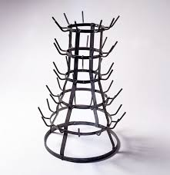
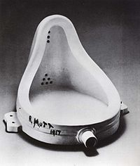
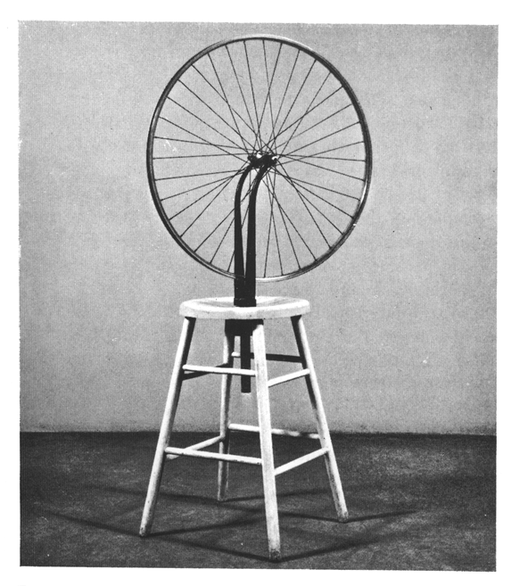

Slide 26
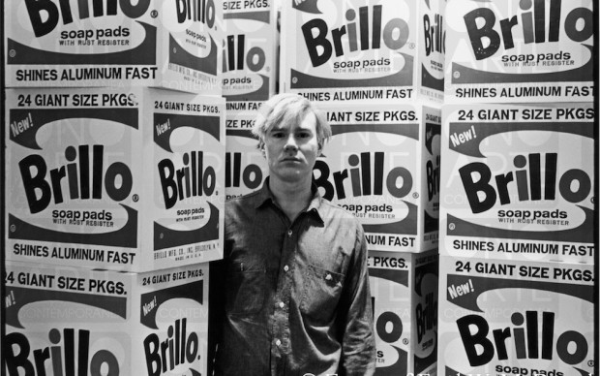

Slide 27
ARTHUR COLEMAN DANTO (1924 – 2013)
Perché mai queste cose sono arte? Perché le Brillo Boxes di Warhol sono considerate arte (e vendute al prezzo di 300 dollari), mentre nessuno si azzarderebbe a considerare tali le loro omologhe da supermercato, vendute a pochi centesimi l’una?
Due cose percettivamente indiscernibili, cioè identiche, hanno uno statuto ontologico diverso, nel senso che una è un’opera d’arte e l’altra no. Perché?

Slide 28
Estetiche anti-idealiste + revisione generale della materia

Slide 29
Lo Spirito e la Volontà
A. Schopenhauer, Il mondo come volontà e rappresentazione, I, 31 e I, 32
«Debbo fare, innanzitutto, una considerazione assai essenziale. [L]a cosa in sé della filosofia kantiana […] altro non [è] se non la volontà, nel senso più vasto e preciso […] di questo concetto.
Spero poi che, dopo quanto ho detto, non vi saranno ostacoli nel riconoscere nei gradi determinati dell’oggettivazione di quella volontà, che costituisce l’in-sé del mondo, quelle che Platone chiamava le idee eterne, ossia le forze immutabili, le quali, riconosciute insieme come il più importante e il più oscuro e paradossale dogma della sua dottrina, furono per secoli oggetto di meditazione, di contesa, di scherno e di venerazione da parte di molti cervelli diversamente orientati»

Slide 30
La disconvenienza del bello
«Dimostrato che nell’idea del bello non convengono né gli uomini naturali fra loro, né gli spiriti incorrotti e semplici come quelli de’ fanciulli, e quindi ch’essa idea non si trova una in natura; e che d’altronde gli uomini colti, savi, esercitati, profondi, gli artisti medesimi e i poeti ec. disconvengono circa il bello, ed anche in cose essenziali, più o meno, secondo la differenza delle nazioni, climi, opinioni, assuefazioni, costumi, generi di vita, secoli; disconvengono, dico, eziandio bene spesso dove credono di convenire (perocché tra loro non s’intendono); disconvengono tra loro, e dai fanciulli, e dagli uomini o naturali o ignoranti; e che tali differenze circa l’idea del bello, si trovano fra individuo e individuo in una stessa nazione, si trovano in un medesimo individuo in diverse et. e circostanze, si trovano, e costantemente, fra nazione e nazione, clima e clima, secolo e secolo, civili e non civili, si trovano fra barbari e barbari, dotti e dotti, ignoranti e ignoranti, selvaggi e selvaggi, colti e colti, più e meno barbari, più e meno civili, fanciulli e fanciulli, adulti e adulti, intendenti e intendenti, artisti e artisti, speculatori e speculatori, ﬁlosoﬁ e ﬁlosoﬁ; dimostrato, dico, tutto questo, come ho già fatto in molti luoghi, viene a esser provato che il bello ideale, unico, eterno, immutabile, universale, è una chimera, poiché né la natura l’insegna o lo mostra, né i ﬁlosoﬁ o gli artisti l’hanno mai scoperto o lo scuoprono, a forza di osservazioni e di cognizioni, come si sono scoperte e si scuoprono le altre idee stabili e invariabili appartenenti alle scienze del vero ec. ec.» (Leopardi, Zibaldone)

Slide 31
Platone
Aristotele
Agostino
Tommaso
Alberti
Baumgarten
Hume
Burke
Kant
Schelling
Hegel

Slide 32
«Chi è stato educato ﬁno a questo punto nelle cose d’amore, contemplando una dopo l’altra, e nel modo giusto le cose belle, quando ormai sta per giungere al termine delle cose d’amore, scorgerà immediatamente qualcosa di bello, per sua natura meraviglioso [...]: in primo luogo qualcosa che sempre che non nasce né perisce, non cresce né diminuisce, qualcosa, inoltre, che non è bello da un lato e dall’altro brutto, né talora bello e talora no, né bello in relazione a una cosa e brutto in relazione a un’altra, né bello in una parte e brutto in un’altra parte, né che possa essere bello per alcuni e brutto per altri. E questo bello neppure si mostrerà a lui come un volto, o come delle mani, né come alcun’altra delle cose di cui il corpo partecipa; né gli si mostrerà come un discorso o come una scienza, né come qualcosa che si trovi in qualche cos’altro, per esempio in un essere vivente, oppure in terra o in cielo, o in qualcos’altro, ma si manifesterà in se stesso, per se stesso e con se stesso come forma unica che sempre. Tutte le altre cose belle, invece, partecipano di quello in un modo tale che, mentre esse nascono e periscono, quello in nulla diventa maggiore o minore, né patisce nulla [...]. È questo il momento nella vita [...] che più di ogni altro è degno di essere vissuto da un uomo, quando egli contempla il bello in sé» (Platone, Simposio)

Slide 33
Aristotele: bellezza e organicità
Bellezza = disposizione ordinata e grandezza
«Si è stabilito che la tragedia è imitazione di un’azione compiuta e intera, dotata di una certa grandezza […] Intero è ciò che ha un inizio, una fase mediana e una conclusione […] Le trame ben composte non devono cominciare finire come capita […]
Inoltre il bello, sia animato o sia tutto ciò che è composto di parti, deve non solo avere queste parti ordinate, ma possedere una grandezza non casuale. Il bello è infatti tale per grandezza e disposizione: un bell’animale non può essere minuscolo (perché la vista si confonde in tempi che sono quasi impercettibili) né gigantesco, perché in questo caso non si dà una vista complessiva, e chi guarda perde l’unità e l’interezza […] Così anche le trame devono avere una loro lunghezza, abbracciabile con la memoria»

Slide 34
Agostino: bello come claritas
La bellezza: claritas di una species o forma intelligibile che custodisce la verità interiore della cosa
L’apprensione della (vera) bellezza è un atto intellettuale, anche se a spingerci a cercare la bellezza è la bellezza sensibile
Caratteri della bellezza, secondo Agostino: eguaglianza (aequalitas), corrispondenza (similitudo) e congruenza (consonantia) riscontrabili nelle cose
De vera religione, «le cose non sono belle perché piacciono, bensì piacciono perché sono belle», cioè sono tra loro ordinate e caratterizzate, nel reciproco riferirsi delle parti costituenti tra loro, da un rapporto di proporzione

Slide 35
Tommaso: integritas, proportio, claritas
I tre caratteri propri del bello o pulchrum: proportio, integritas e claritas.
Proportio (consonantia di sé a sé)
Integritas: perfectio prima e perfectio secunda, realizzazione perfetta della propria forma [nessuna parte mancante] e realizzazione perfetta del proprio fine
Proportio + integritas = claritas, splendore della forma delle cose che emerge dal loro interno, cioè dall’integrazione armonica di forma e materia [riconoscimento dell’unità formale dell’oggetto]
«Ad pulchritudinem tria requiruntur. Primo quidem integritas, sive perfectio: quae enim diminuta sunt, hoc ipso turpia sunt. Et debita proportio sive consonantia. Et iterum claritas; unde quae habent colorem nitidum, pulchra esse dicuntur»
Dimensione percettiva essenziale alla manifestazione della bellezza di una cosa, al pari di proportio, integritas e claritas : «pulchra dicuntur quae visa placent»

Slide 36
Alberti: «concinnitas»
Nel libro VI del De re ædificatoria la bellezza è definita come: «l’armonia [concinnitas] tra tutte le membra, nell’unità di cui fan parte, fondata sopra una legge precisa, per modo che non si possa aggiungere o togliere o cambiare nulla se non in peggio»
- presente in diversi autori latini. Originariamente, però, non veniva riferito al bello e, pur richiamandosi all’idea di accordo e congruità, assumeva nei vari scrittori sfumature diverse [probabilmente mutuato, in Alberti, da Cicerone: accordo, congruenza delle frasi musicali]
Mimesis perfettiva del bello di natura

Slide 37
Baumgarten: il bello
Il bello come perfezione della conoscenza sensibile (dell’oggetto): cognitio estensive clarior, sempre rivolto al particolare e mai all’universale; es. distinguere due uomini tra loro
Chiarezza intensiva = che si ha quando gli elementi, le note caratteristiche, di una rappresentazione, sono a loro volta particolarmente chiari [es. definizione scientifica]
Chiarezza estensiva: quando gli elementi, o note caratteristiche, della rappresentazione sono particolarmente numerosi e coordinati tra loro, così da dar vita a una rappresentazione che Baumgarten definisce vivida – e che è l’oggetto vero e proprio del discorso estetico

Slide 38
Hume: il bello e la regola del gusto
Senso e senso estetico
«Sono persuaso che nulla sia più idoneo a guarirci dalla delicatezza delle passioni che il coltivare quel gusto più alto e più raffinato che ci permette di giudicare i caratteri degli uomini, le composizioni del genio e le produzioni delle arti più nobili.
Il maggiore o minor diletto per quelle bellezze evidenti che colpiscono i nostri sensi dipende totalmente dalla maggiore o minore sensibilità del temperamento; ma, per quel che riguarda le scienze e le arti liberali, il buon gusto è, in qualche misura, assimilabile al buon senso, o almeno ne dipende a tal punto da esserne inseparabile»

Slide 39
Burke: Il bello
«Chiamo la bellezza una qualità sociale, perché quando gli uomini e le donne, e non solo essi, ma anche altri animali, ci danno un senso di gioia e di piacere nel guardarli […] ci ispirano sentimenti di tenerezza e di affetto» (74)
«L’uomo, creatura capace di una maggiore varietà e complicazione di relazioni, connette con la passione in genere l’idea di alcune qualità sociali, che guidano e rendono più sicuro l’istinto […] L’oggetto di questa passione complessiva che chiamiamo amore è la bellezza del sesso. Gli uomini sono attratti […] verso individui particolari dalla loro bellezza personale» (73-74)

Slide 40
Burke: il bello II
«La bellezza è, per la maggior parte, una qualità de corpi che agisce meccanicamente sulla mente umana attraverso i sensi» (126)
Piccolezza
Levigatezza
Variazione graduale: corpi le cui «parti non continuano mai per lungo tratto nella stessa linea retta»; «mutamento di superficie continuo, eppure appena percepibile in ogni suo punto, che forma uno degli elementi principali della bellezza» (128)
Parti fuse l’una nell’altra
La delicatezza
Colori: non forti, puri e chiari, tenui, se vivaci allora molteplici (smorzare il colore squillante con l’aggiunta di altri colori)
«Queste sono, credo, le proprietà dalle quali dipende la bellezza; proprietà che operano per natura, e sono meno soggette d’ogni altra ad essere alterate dal capriccio o confuse dalla diversità dei gusti» (130)

Slide 41
Kant: il bello
Definizione del bello derivata dal primo momento:
«Gusto è la facoltà di valutare un oggetto o una maniera di rappresentazione mediante un compiacimento, o dispiacimento, senza alcun interesse. L’oggetto di un tale compiacimento di dice bello
Definizione del bello derivata dal secondo momento:
Bello è ciò che, senza concetto, piace universalmente.
Definizione del bello tratta dal terzo momento:
La bellezza è la forma della finalità di un oggetto in quanto essa vi viene percepito senza la rappresentazione di un fine
Definizione del bello derivata dal quarto momento:
Bello è ciò che, senza concetto, viene riconosciuto come oggetto di un compiacimento necessario.

Slide 42
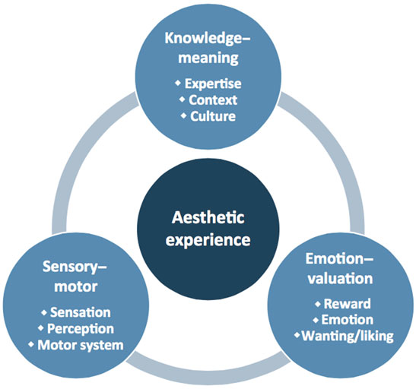
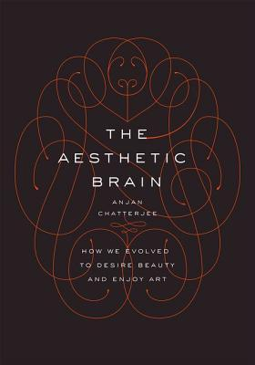
Che cosa ci succede quando sperimentiamo qualcosa di bello?

Slide 43
Che cosa significa formulare un giudizio estetico?
Quali sono le sue componenti?

Slide 44
S. Brown et al. / NeuroImage 58 (2011) 250–258
[Informazioni relative al riconoscimento dell’oggetto]
«an important way to naturalize aesthetics is to argue that such a systemevolved first for the appraisal of appetitive objects of biological importance, including food sources and suitable mates, and was later co-opted for artworks such as songs and paintings»
GUSTO GASTRONOMICO / GUSTO ESTETICO
[Emotività e regolazione dell’omeostasi corporea]
Visceral sensory pathways

Slide 45
Studi empirici sul sublime
David Yaden, Penn University (Philadelphia);
gruppo di ricerca diretto da G. Riva e A. Gaggioli, cattedra di Psicologia generale, Università Cattolica del Sacro Cuore, sede di Milano
Positive technology ed «esperienze trasformative»
«experiences that are able to generate profound and long-lasting shifts in core beliefs and attitudes, including subjective self-transformation. These experiences have the capacity of changing not only what individuals know and value, but also how they see the world.
According to Mezirow’s Transformative Learning Theory, these experiences can be triggered by a “disorienting dilemma” usually related to a life crisis or major life transition (e.g., death, illness, separation, or divorce), which forces individuals to critically examine and eventually revise their core assumptions and beliefs» [cit Riva]

Slide 46
Studi empirici sul sublime II
Esperienza trasformative ed esperienze di auto-trascendenza
«Transformative change is often associated to specific experiential states, defined “self-transcendence experiences”.
These are transient mental states that allow individuals experiencing something greater of themselves, reflecting on deeper dimensions of their existence and shaping lasting spiritual beliefs. These experiences encompass several mental states, including flow, positive emotions such as awe and elevation, “peak” experiences, “mystical” experiences and mindfulness»
IL sublime come esperienza trasformativa di self-transcendence
«è un piacere che sorge solo indirettamente (e precisamente in questo modo: viene prodotto dal sentimento di un momentaneo impedimento delle energie vitali e di una subito successiva, tanto più forte espansione delle medesime)» (Kant)

Slide 47
Studi empirici sul sublime III
Induzione di esperienze trasformative in ambienti digitali per promuovere il benessere psico-fisico
Verificare «whether, and to which extent, these mental states can be invited or elicited by means of interactive technologies»
Progetto di ricerca: Transformative Experience Design (TED); obiettivi:
«to systematically investigate the phenomenological and neuro-cognitive aspects of self-transcendent experiences, as well as their implications for individual growth and psychological wellbeing; and
to translate such knowledge into a tentative set of design principles for developing “e-experiences” that support meaning in life and personal growth»

Slide 48
Awe Experience Scale
Scala di quantificazione dell’esperienza del «sublime» strutturata sviluppando domande che permettessero di indagare le seguenti dimensioni principali:
Vastità (es. “Ho sentito di essere in presenza di qualcosa di grandioso”);
Difficoltà di comprensione (es. “Mi sono sentito in difficoltà nell’elaborare mentalmente ciò che stavo sperimentando”);
Percezione del tempo (es. “Ho percepito le cose rallentare momentaneamente”);
Piccolezza del sé (es. “Ho sentito il mio senso del sé rimpicciolire”);
Connessioni (es. “Ho sperimentato un senso di unità con tutte le cose”);
Sensazioni fisiche (es. “Ho sentito la bocca spalancarsi”).
QUESTIONARIO:
https://unicatt.eu.qualtrics.com/jfe/form/SV_9zqApmmv92DgB6d

